Slide 1
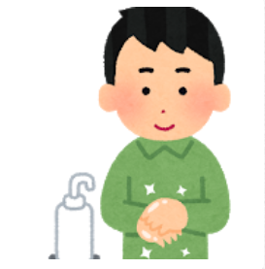
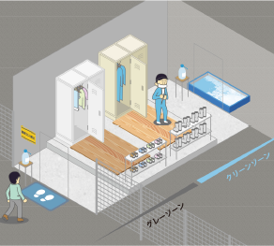
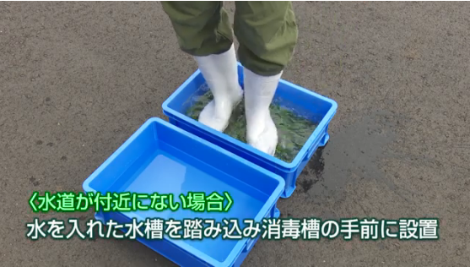
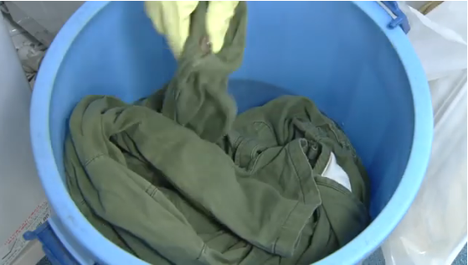
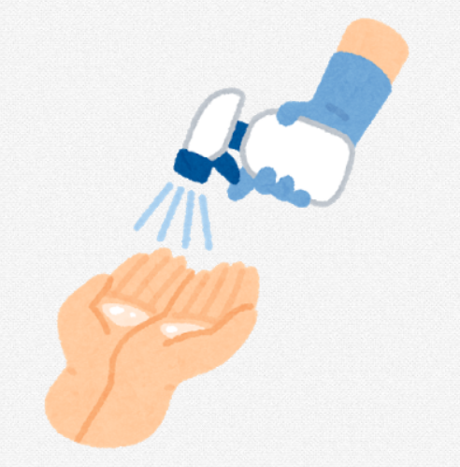
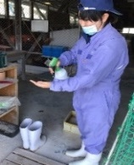

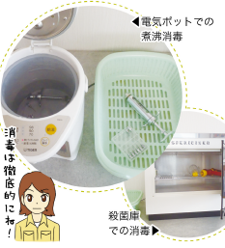
飼養衛生管理マニュアル（氏名 ）
・厩舎に訪問した者（乗馬者や見学者除く）記録や以下の作業の記録を行うこと
・給餌2時間後、通路にこぼれた飼料の掃除。
・毎月第3金曜日、防護柵・防鳥ネットの破損や
野生動物の侵入の有無を確認。
・5月、8月第3金曜日、農場周囲の除草。
・毎日、厩舎内の掃除と
整理・整頓する。
・第4金曜日、ネズミの侵入跡や粘着シートを確認。
侵入跡があれば、侵入跡上に粘着シートを設置し、
飼料保管場所付近に殺鼠剤を撒く。
・家畜が死亡した場合、ブルーシートで覆うか死体保管庫などの施設に収容し、家畜保健衛生所に連絡する。
（３）衛生管理区域内に病原菌を入らせないために
（１）厩舎に入るために
衣服・靴の着用
衣服・靴の脱衣
①
①
②
⑤
③
④
②
③
③
①手指の洗浄・消毒後、更衣室に入場する。
②外靴を脱ぐ。
③専用衣服を着る。
④専用靴を履く。
⑤手袋や防具など消毒されたものを使用する。
①靴底をブラシで洗浄後、消毒する。
②防具や衣服は使用毎に洗濯する。
③手指を洗浄後、消毒する。
・他厩舎で使用した物品や海外で使用した衣服等は、厩舎内で使用しない。
・持ち込む場合は消毒薬の噴霧もしくは煮沸消毒を行う。
飼料保管庫
（２）物品の取扱い
・消毒薬(500倍希釈のパコマなど)噴霧
対象：器具等
・煮沸消毒
対象：被服、毛布、毛、器具、布製の飼料袋等
①沸騰水中等で加熱。（作用時間 80℃-5分）
②脱水後、自然乾燥。

Slide 2
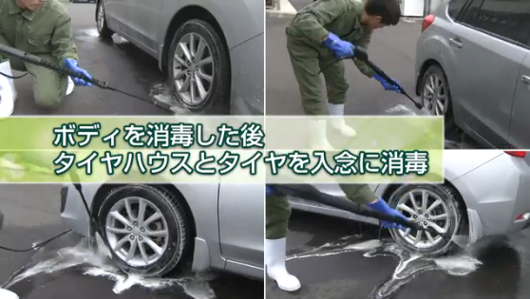
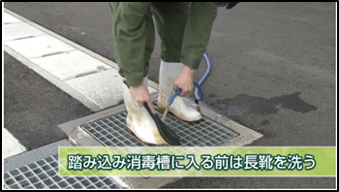
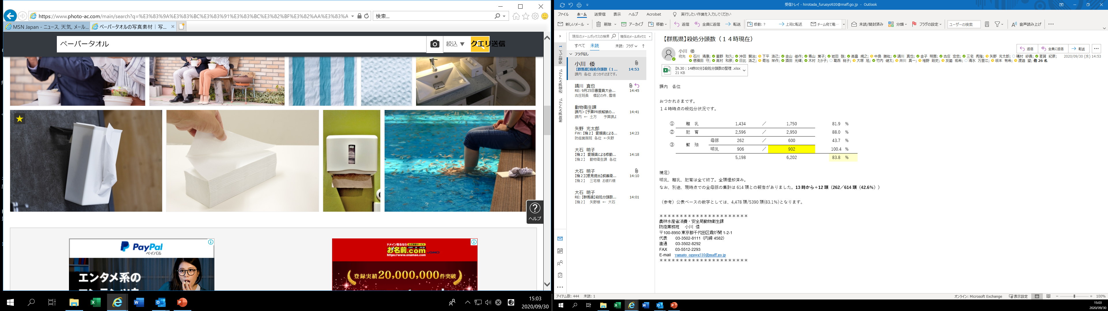
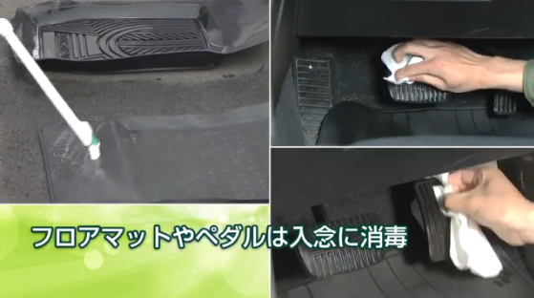
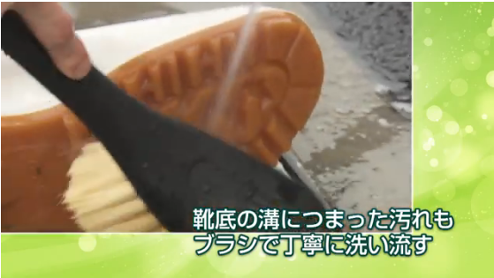
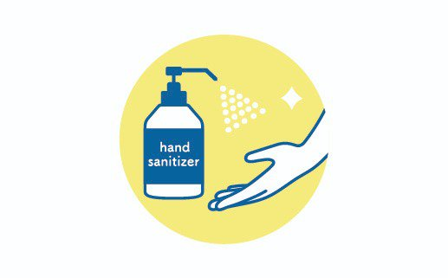
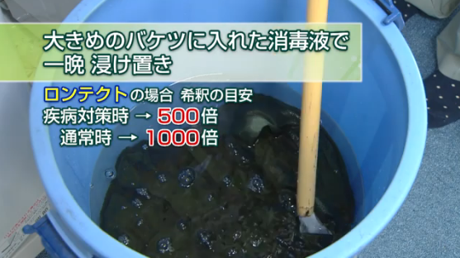
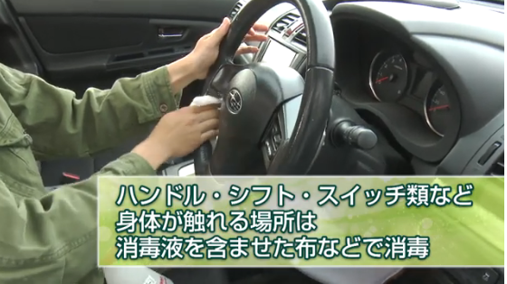
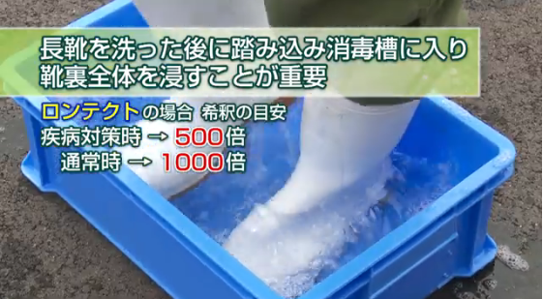
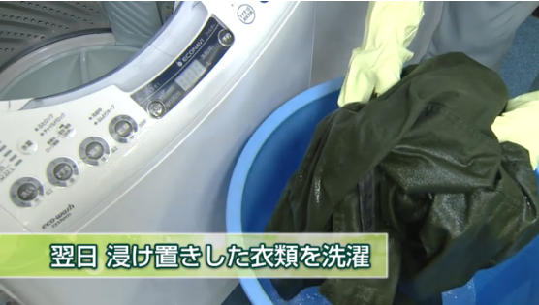
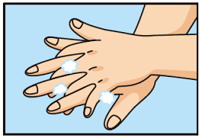
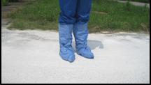
以下のとおり、消毒の対象物に応じた方法で消毒する。
（４）手指、衣服、靴、車両、施設等の洗浄及び消毒に関する具体的な方法、消毒薬の種類、作用時間及び乾燥時間等
車輌の洗浄・消毒
靴の洗浄・消毒
手指の洗浄・消毒
衣服の洗浄・消毒
車両のタイヤ周りは入念に消毒する。
手洗い用スプレーを吹きかけ、ペーパータオルで拭く。
長靴は念入りに洗浄する。
大まかな汚れを落とす。
フロアマットやペダルを消毒する。
溝の汚れも落とす。
手全体がシットリする程度消毒薬を吹きかける。
消毒薬に一晩浸漬する。
溝の汚れも丁寧に洗い落とす
ハンドル周りも消毒する。
消毒槽に漬ける。
洗濯する
○ 消毒場所：衛生管理区域境界
○ 消毒薬の種類：パコマや
7 アストップ7
○ 希釈倍率：500倍
○ 消毒場所：厩舎出入口
○ 消毒薬：パコマやアストップなど
○ 希釈倍率：500倍
○ 自然乾燥。目安は1日
消毒薬を揉み込みように手のひら・ 甲・指の間・手首を消毒する。
○ 消毒場所：畜舎出入口
○ 消毒薬の種類：パコマや
アストップ
○ 希釈倍率：500倍
○ 自然乾燥、目安は1日。
○ 消毒場所：
①衛生管理区域境界
②厩舎境界
○ 消毒薬の種類：アルコール
外部業者には、
専用の長靴を
着用させる。
【注意事項】消毒前の汚物を除去し、薬液を浸漬。消毒薬作成手順書及び作業日誌を設置し、記録する。

